Slide 1
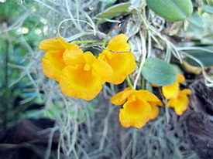
CHÍNH TẢ
LỚP : 3

Slide 2
Ôn bài cũ
Người sáng tác Quốc ca Việt Nam
chuẩn bị
phổ biến
vẽ tranh

Slide 3
Thấy nói là học trò,vua lệnh cho cậu phải đối được một vế đối thì mới tha. Nhìn thấy trên mặt hồ lúc đó có đàn cá đang đuổi nhau, vua tức cảnh đọc vế đối` như sau:
Nước trong leo lẻo cá đớp cá.
Chẳng cần nghĩ ngợi lâu la gì, Cao Bá Quát lấy cảnh mình đang bị trói, đối lại luôn:
Trời nắng chang chang người trói người.
Vế đối vừa cứng cỏi vừa rất chỉnh, biểu lộ sự nhanh trí, thông minh. Vua nguôi giận, truyền lệnh cởi trói, tha cho cậu bé.
Quốc Chấn

Slide 4
1/ Đoạn văn có mấy câu?
Đoạn văn có 5 câu.
2/Trong đoạn văn chữ nào phải viết hoa? Vì sao?
Những chữ đầu câu: Thấy, Nhìn, Nước,Chẳng, Trời và tên riêng Cao Bá Quát.
3/Hai vế đối trong đoạn cần viết như thế nào?
Cách lề 2 ô

Slide 5
Thấy nói là học trò,vua lệnh cho cậu phải đối được một vế đối thì mới tha. Nhìn thấy trên mặt hồ lúc đó có đàn cá đang đuổi nhau, vua tức cảnh đọc vế đối` như sau:
Nước trong leo lẻo cá đớp cá.
Chẳng cần nghĩ ngợi lâu la gì, Cao Bá Quát lấy cảnh mình đang bị trói, đối lại luôn:
Trời nắng chang chang người trói người.
Vế đối vừa cứng cỏi vừa rất chỉnh, biểu lộ sự nhanh trí, thông minh. Vua nguôi giận, truyền lệnh cởi trói, tha cho cậu bé.
Quốc Chấn

Slide 6
Từ khó
đuổi nhau
nghĩ ngợi
cứng cỏi
cởi trói

Slide 7
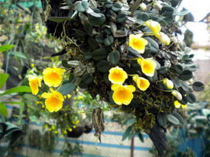
Học sinh viết bài vào vở

Slide 8
Thấy nói là học trò,vua lệnh cho cậu phải đối được một vế đối thì mới tha. Nhìn thấy trên mặt hồ lúc đó có đàn cá đang đuổi nhau, vua tức cảnh đọc vế đối` như sau:
Nước trong leo lẻo cá đớp cá.
Chẳng cần nghĩ ngợi lâu la gì, Cao Bá Quát lấy cảnh mình đang bị trói, đối lại luôn:
Trời nắng chang chang người trói người.
Vế đối vừa cứng cỏi vừa rất chỉnh, biểu lộ sự nhanh trí, thông minh. Vua nguôi giận, truyền lệnh cởi trói, tha cho cậu bé.
Quốc Chấn

Slide 9
Luyện tập
Tìm các từ:
b)Chứa tiếng có thanh hỏi hoặc thanh ngã, có nghĩa như sau:
-Nhạc cụ bằng tre hoặc gỗ,lòng rỗng, gõ thành tiếng hay dùng trong dàn nhạc tộc, trong chùa.
-Tạo ra hình ảnh trên giấy, vải, tường,...bằng đường nét, màu sắc.
mõ
Vẽ

Slide 10
Luyện tập
(2) Thi tìm những từ ngữ chỉ hoạt động:(làm việc nhóm 3 phút)
Chứa tiếng có thanh hỏi.
Chứa tiếng có thanh ngã.
M: nhổ cỏ
M:gõ cửa

Slide 11
Luyện tập
(2) Những từ ngữ chỉ hoạt động:
Chứa tiếng có thanh hỏi: cởi mở, giải tỏa, đuổi nhau, cởi trói,ngủ dậy,,rả rích,kiêng nể,nhận thưởng, giảng dạy,.
Chứa tiếng có thanh ngã. Suy nghĩ, nghĩ ngợi,rũ rượi, chống đỡ, vững vàng, vẽ tranh,...

Slide 12
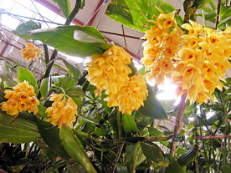
Kính chúc quý thầy cô sức khỏe
Chúc các em học tốt

